Slide 1
Beginners Level

Slide 2
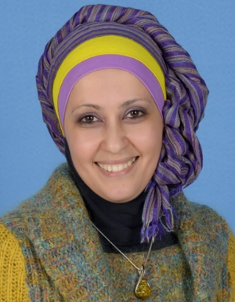
Using Can-do Statements to Create Complete Units Including Rubrics and Benchmark Tests
Presented by:
Jomana Wilson, Ph.D.
Arabic Curriculum Coordinator
Al Falah Academy
Atlanta, Georgia

Slide 3
Session One
How to Create Unit plan, and material that supports
for Novice, intermediate, and advanced students

Slide 4
Novice students lessons,and Unit plan

Slide 5
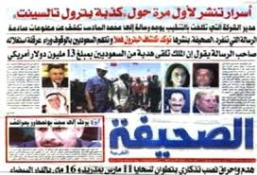
Novice students lessons
جريدة/ صحيفة
جريدة

Slide 6
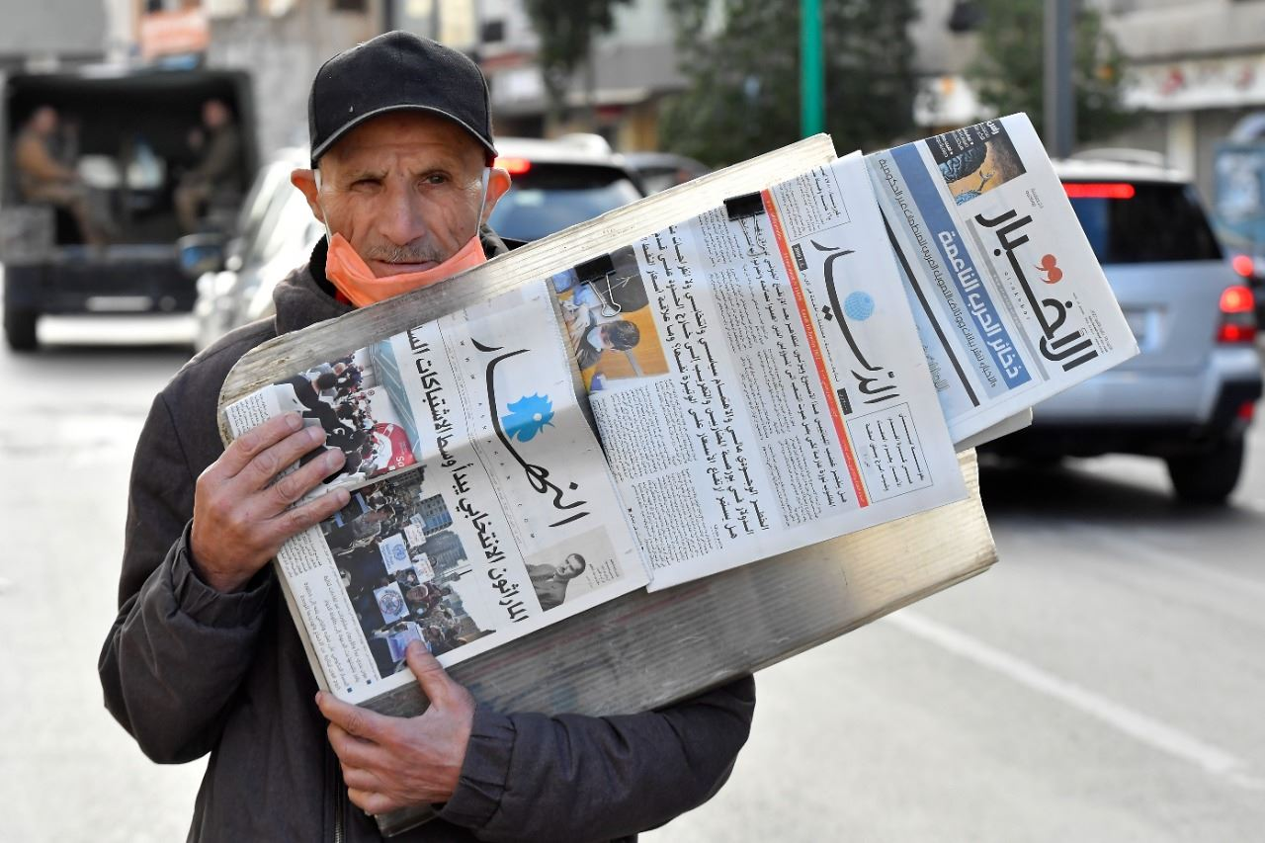
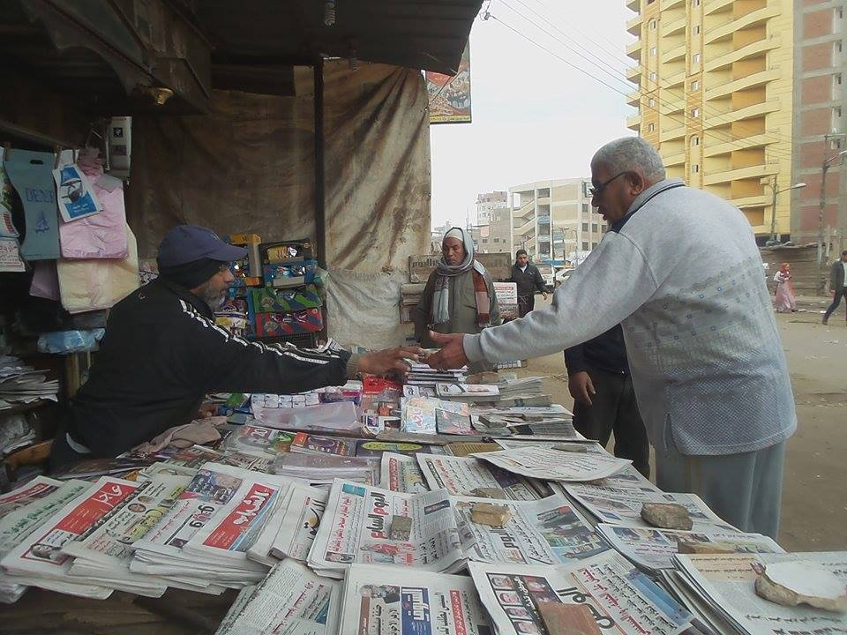
ماذا ترى/ تشاهد في الصور؟
Teacher Do: ask student several question related to their previous learning (color,shapes,
items...)using the photos in the slide.
Speaking
٢
١

Slide 7
جريدة
Comprehensive Reading
Goal: I can read and comprehend lesson about newspaper
Student Do
1- Listen to the lesson (twice)
2- Read along
3- Write new words in your notebook

Slide 8
Listening
جريدة
Student Do
1- Listen to the lesson (twice)
2- Tell your classmate any words you hear

Slide 9
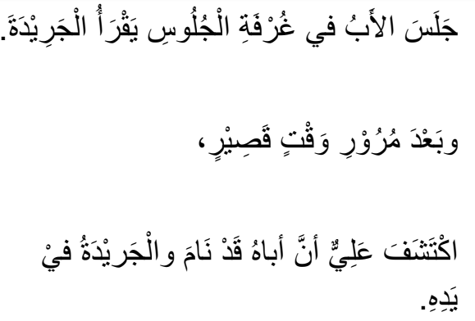
جريدة
Comprehensive Reading

Slide 10
Vocabulary
الكلمات

Slide 11
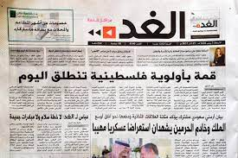
جريدة

Slide 12
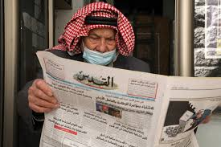
يقرأ
الأب
يقرأ الأب

Slide 13
جريدة
يقرأ الأب

Slide 14
في
غرفة
الجلوس

Slide 15
الجلوس
غرفة
في

Slide 16
الجلوس
غرفة
في
جريدة
يقرأ الأب

Slide 17
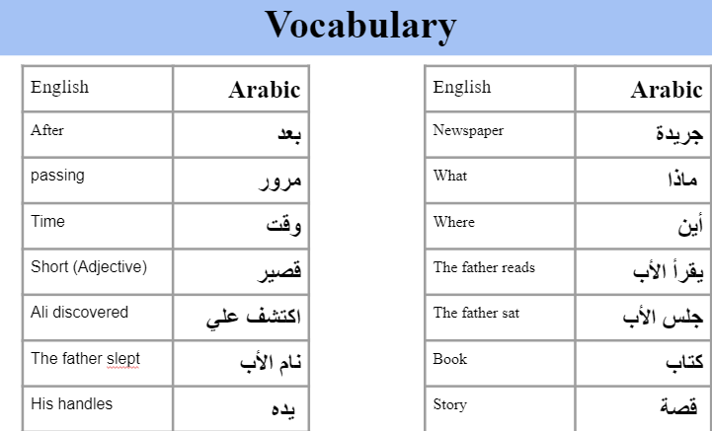
فيما يخص باقي الكلمات الخاصة بالدرس استخدم نفس الاستراتيجية "التكنيك" في عرض الكلمة مع صورة، وايضا اضافة التسجيل الصوتي، وخاصة للطلبة المبتدئين لمساعدتهم في تطوير مهاراتهم القرائية والاستماعية

Slide 18
Vocabulary الكلمات
English | Arabic
After | بعد
passing | مرور
Time | وقت
Short (Adjective) | قصير
Ali discovered | اكتشف علي
The father slept | نام الأب
His handles | يده
English | Arabic
Newspaper | جريدة
What | ماذا
Where | أين
The father reads | يقرأ الأب
The father sat | جلس الأب
Book | كتاب
Story | قصة

Slide 19
اسئلة الفهم والاستيعاب
comprehension Questions

Slide 20
ضع دائرة حول الجواب الصحيح:
١- أين جلس الأب:
أ- على السرير
ب- في غرفة الجلوس
ج- على المكتب
٢- ماذا يقرأ الأب:
أ- كتاب
ب- قصة
ج- الجريدة

Slide 21
Vocabulary in a sentencesجُمل
sentences جُمل | English | Arabic
 | Newspaper | جريدة
 | What | ماذا
 | Where | أين
 | The father reads | يقرأ الأب
 | The father sat | جلس الأب
 | Book | كتاب
 | Story | قصة

Slide 22
Vocabulary in a sentencesجُمل
sentences جُمل | English | Arabic
 | After | بعد
 | passing | مرور
 | Time | وقت
 | Short (Adjective) | قصير
 | Ali discovered | اكتشف علي
 | The father slept | نام الأب
 | His handles | يده

Slide 23
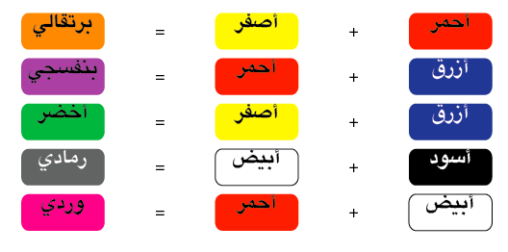
Writing and Speaking
Goal: Review verbs and colors student studied to create sentences.
Liked | أَحبَّ
Read | قرأ
Slept | نام
Sat | جلس
Students do : (with your classmate) write a sentence for each color using the verbs you studied (5 minutes)
جريدة قصة كتاب
في غرفة الجلوس
صغير كبير
In the next slide an example

Slide 24
Writing and Speaking
You do: write sentences matching this example using the verbs in this slides (10 minutes)
Adjective
Color
Word
Name
Verb
قرأ أحمد كتاب أسود صغير
Liked | أَحبَّ
Read | قرأ
Slept | نام
Sat | جلس
جريدة كتاب
قصة في غرفة الجلوس
صغير كبير

Slide 25
ـــــــــــــــــــــــــــــــــــــــــ جريدة ــــــــــــــــــــــــــــــــــــــــــ
ــــــــــــــــــــــــــــــــــــــــــ قصة ــــــــــــــــــــــــــــــــــــــــــ
ـــــــــــــــــــــــــــــــــــــــــ غرفة جلوس ــــــــــــــــــــــــــــــــــــــــــ
Speaking and Writing
Student do: write in there workbook the sentences
Write a sentences using هذه word +adjective.
Adjective
Word
هذه
Adjectives
صغيرة كبيرة

Slide 26
The Opposite الكلمة و ضدها/عكسها
ضدها/عكسها | الكلمة
وقف | جلس
طويل | قصير
قصة | كتاب
استيقظ | نام

Slide 27
Use the scrambled words to create sentences:
١- الأب/ يقرأ /جلس
٢- نام/ والجريدة/ في/الأب/ يده
٣- غرفة/الأب/الجلوس/ قرأ/ في
٤-الجريدة/ الأب/ يقرأ
The answer in the next slide

Slide 28
Use the scrambled words to create sentences:
١- جلس الأب يقرأ.
٢- نام الأب والجريدة في يده.
٣- قرأ الأب في غرفة الجلوس.
٤- يقرأ الأب الجريدة.
The answers

Slide 29
Homework
Due on …..
1-Unjumble the following sentences and write them in your notebook
2-practice writing the same sentences for dictation quiz on ……
(you can listen to the audio to practice dictation)

Slide 30
Use the scrambled sentences to create a paragraph:
١-
٢-
٣-
The answer in the next slide

Slide 31
Use the scrambled sentences to create a paragraph:
١-
٢-
٣-
The answers

Slide 32
Arabic Reading Examples for Novice level from ACTFL

